Slide 1
«Логопедическая работа в детском саду учителей-логопедов»
Учителя- логопеды:
Мартьянова О.А.
Зарипова А.И.

Slide 2
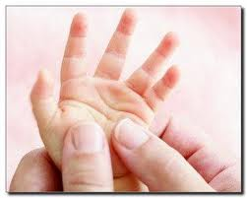
« Источники способностей и дарований детей- на кончиках пальцев. От пальцев, образно говоря, идут тончайшие ручейки, которые питают источник творческой мысли.» В.А.Сухомлинский

Slide 3
Цель нашей работы – это формирование правильной речи у детей.
подготовка артикуляционного аппарата; -развитие фонематического восприятия; развитие мелкой моторики рук; -постановка звуков; автоматизация звуков; -дифференциация звуков; -формирование слоговой структуры слова; -обогащение и активизация словаря; -формирование связной речи; -формирование психологической базы речи.

Slide 4
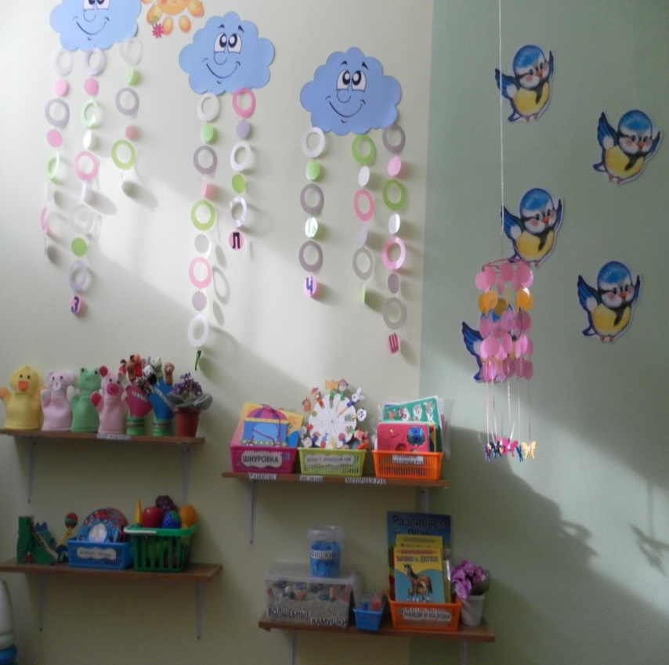
Задачи:
Постоянное совершенствование артикуляционной, тонкой и мелкой моторики. Закрепление произношения поставленных звуков. Целенаправленная активизация отработанной лексики. Упражнение в правильном употреблении сформированных грамматических категорий. Развитие внимания, памяти, логического мышления в играх и упражнениях на бездефектном речевом материале. Формирование связной речи. Подготовка руки к письму.

Slide 5
Пальчиковая гимнастика
Пальчиковые игры и упражнения - уникальное средство для развития мелкой моторики и речи ребенка в их единстве и взаимосвязи. Разучивание текстов с использованием «пальчиковой» гимнастики стимулирует развитие речи, пространственного мышления, внимания, воображения, воспитывает быстроту реакции и эмоциональную выразительность. Ребёнок лучше запоминает стихотворные тексты; его речь делается более выразительной.

Slide 6
Артикуляционная гимнастика
Артикуляционная гимнастика является основой формирования речевых звуков - фонем - и коррекции нарушений звукопроизношения любой этиологии и патогенеза; она включает упражнения для тренировки подвижности органов артикуляционного аппарата, отработки определенных положений губ, языка, мягкого неба, необходимых для правильного произнесения, как всех звуков, так и каждого звука той или иной группы. Артикуляционная гимнастика — это совокупность специальных упражнений, направленных на укрепление мышц артикуляционного аппарата, развитие силы, подвижности и дифференцированности движений органов, участвующих в речевом процессе.
Цель артикуляционной гимнастики: выработка полноценных движений и определенных положений органов артикуляционного аппарата, умение объединять простые движения в сложные, необходимые для правильного произнесения звуков.

Slide 7
Дыхательная гимнастика
Правильное речевое дыхание обеспечивает наилучшее звучание голоса. Своеобразный вдох и последующий плавный выдох создают условия для непрерывного и плавного звучания речи, для свободного скольжения голоса по высоте, для перехода от тихой речи к громкой и наоборот.

Slide 8
Волшебные камушки
Собирали возле речки
Мы ракушки и цветы,
Камушек с собой набрали,
Отдохнули от души.
А теперь зима лютует:
Снег метет, мороз трещит
А у нас дворец из лета
На столе большом лежит

Slide 9
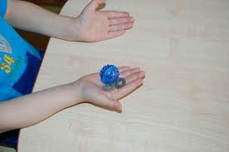
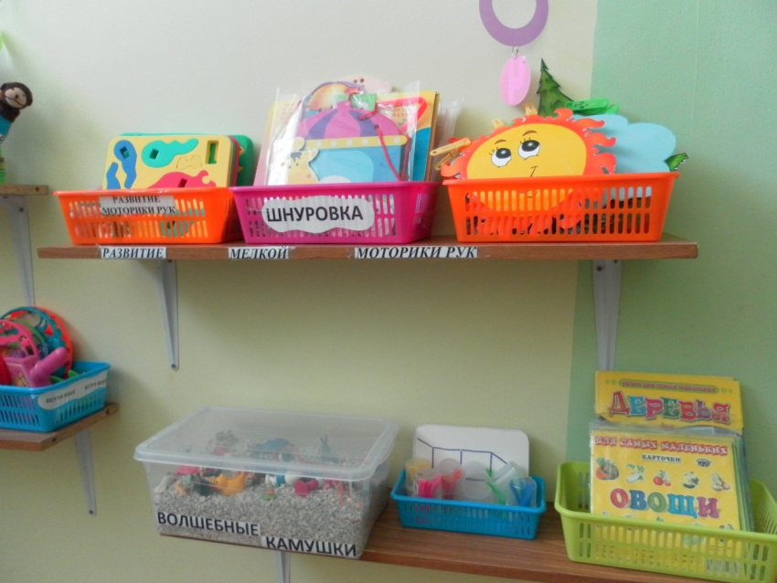
Упражнения с использованием различных предметов )
 катать между ладошками и пальцами шарики разного размера, палочки, специальные массажные мячики, карандаши с гранями и т.д.)
 используем «Сухой бассейн», насыпав в коробочку «Волшебные камушки»и спрячем в нем мелкие игрушки и предлагаем ребенку их найти.

Slide 10
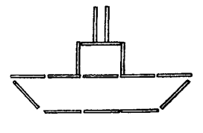
перекладывать из одной коробки в другую разные мелкие предметы, удерживая их двумя пальцами: большим и указательным, большим и средним, большим и безымянным и т.д. (бусины, пуговицы, мелкие камушки, мелкие игрушки из киндра и т.д.);
 открывать и закрывать разные коробочки, откручивать и закручивать крышки на флаконах;
 застегивать и расстегивать пуговицы, кнопки, молнии на одежде, шуровка.
 завязывать и развязывать шнурки;
раскладывать счетные палочки,
строить домики из них

Slide 11
Развитие мелкой моторики рук у детей с нарушением речи включает в себя различные игры и упражнения с предметами, игрушками-заместителями, с природным и бросовым материалом.

Slide 12
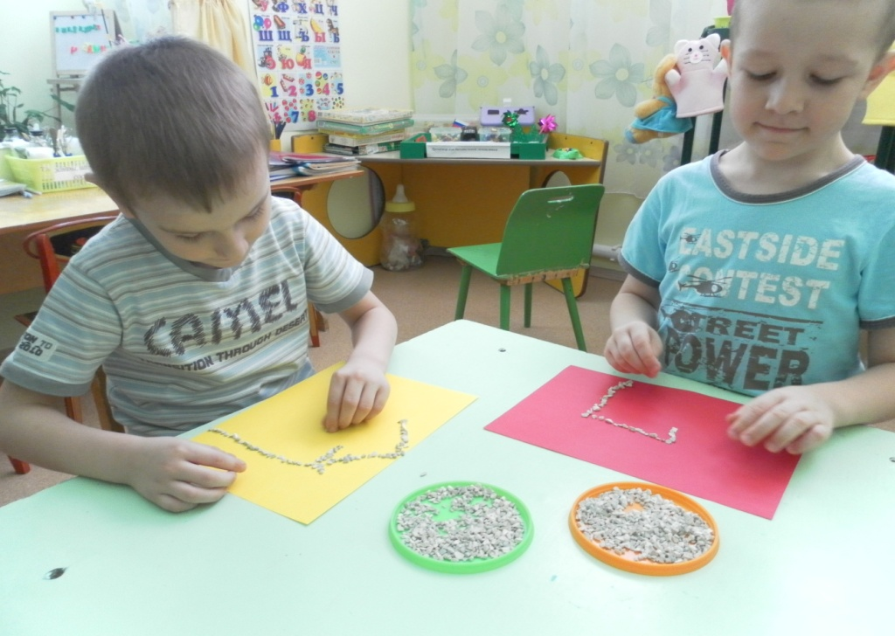
Формируем мелкую моторику пальцев рук с использованием нетрадиционных игр и включением их в различные виды деятельности, которые оказывают своевременную помощь детям дошкольного возраста в развитии правильной речи, помогают в устранении речевых дефектов у дошкольников.

Slide 13
Заключение
К сожалению, в последние годы у вновь прибывших детей в дошкольные образовательные учреждения отмечается, недоразвитие мелкой моторики кистей рук, речевые навыки развиты недостаточно, речь малыша малопонятна для окружающих, не соответствует возрастным нормам. Данная проблема в будущем может отрицательно сказаться на усвоении детьми школьной программы. Что и побудило нас, как учителей – логопедов создание условий для развития речи детей, посредством тренировки движений пальцев рук.
Мы используем нетрадиционные игры в работе с детьми. К ним относятся : пальчиковые игры; рисование пальчиками и кистями рук; выкладывание разных фигур из камушек.
Занятия проводим в игровой форме, тем самым вызывая у детей живой интерес. Успех переживается детьми как радость, поэтому способствуем положительной эмоциональной оценке любого малейшего достижения ребенка.
Упражнения на кисти рук и пальцы улучшают не только произношение, но и положительно влияют на развитие фонематического слуха и общее развитие речи.

Slide 14
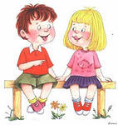
Спасибо за внимание.

